Slide 1

AGENDA REUNIÓN COMITÉ DE CALIDAD
CASD
ABRIL 03 DE 2013
REFLEXIÓN. Motivación: Nunca, nunca te rindas
VERIFICACIÓN DEL QUÓRUM
CONFORMACIÓN DEL COMITÉ.
ROLES, FUNCIONES Y REGLAMENTO
CRONOGRAMA DE REUNIONES
PLAN DE TRABAJO
TAREAS. VARIOS

Slide 2

INSTITUCIÓN EDUCATIVA
CASD JOSÉ MARÍA ESPINOSA PRIETO
CONFORMACIÓN, ROLES Y REGLAMENTO
DEL COMITÉ DE CALIDAD

Slide 3
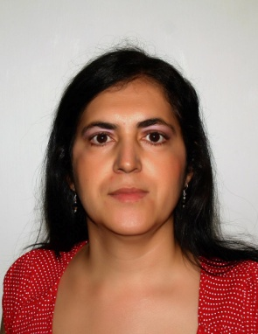

DIRECTORA DE CALIDAD
NANCY ADRIANA HERRERA LÓPEZ
RECTORA
Licenciada en Biología y Química, Especialista en Gerencia Educativa con énfasis en Gestión de proyectos, Especialista en Educación personalizada
FORTALEZAS: Liderazgo Pedagógico,. Humanismo, Decisión de cambio y mejoramiento continuo
RESPONSABILIDADES:
Responsable del proceso de calidad en la gestión
Motivar la Comunidad Educativa
Viabilizar la legitimación de las decisiones del Comité

Slide 4
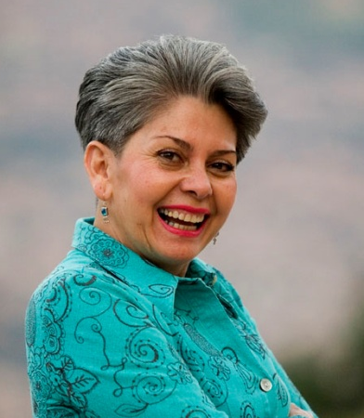
COORDINADORA DE CALIDAD
EDILMA BRAVO BELTRÁN
PROFESORA
Licenciada en Ciencias de la Comunicación Social, Licenciada en Español y Literatura, Especialista en Gerencia de Instituciones Educativas
FORTALEZAS: Liderazgo, alto grado de compromiso, sentido de pertenencia
RESPONSABILIDADES:
Liderar el proceso de calidad en la gestión
Liderar la implementación de actividades
Capacidad para poner en marcha las actividades

Slide 5
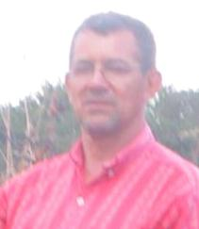
COORDINADOR DE COMUNICACIONES
LUIS GONZAGA GIL MONTES
PROFESOR
Licenciado en Educación, Especialista en Planeamiento Educativo y Administración informática
FORTALEZAS: Disposición para el aprendizaje
RESPONSABILIDADES:
Planear y hacer seguimiento a estrategias comunicativas de impacto.
Mantener informada la comunidad sobre avances
Conocer avances y requerimientos de la gestión

Slide 6
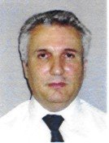
SISTEMATIZACIÓN Y DOCUMENTACIÓN
JAIME GARCÍA JIMÉNEZ
PROFESOR
Químico de la Universidad de Antioquia, Especialista en innovaciones pedagógicas y curriculares, Diplomado en Proyecto Ambiental Escolar, Coordinador Académico€ 4 años, Experiencia en ofimática
FORTALEZAS: Organización, responsabilidad y compromiso
RESPONSABILIDADES: Genera estrategias que posibilitan el recaudo, clasificación y disponibilidad en la información.

Slide 7
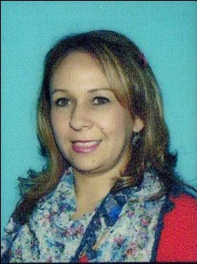
CONCEPTUALIZACIÓN
LIA FARLEY MEDINA GARCÍA
PROFESORA DE PRIMARIA
Licenciada en Pedagogía Reeducativa – Universidad Luis Amigó. Diplomada en Literatura y Didáctica de la Lengua – Universidad de Antioquia. Especialista en Pedagogía de la Recreación Ecológica – Universidad los Libertadores
FORTALEZAS:
Dinamismo, creatividad y responsabilidad
RESPONSABILIDADES: Promueve la construcción participativa y pertinente de los conceptos en el sistema de gestión de calidad

Slide 8
AMBIENTE ESCOLAR
LUIS ÁNGEL HINCAPIÉ BETANCUR
LICENCIADO EN MATEMÁTICAS Y FÍSICA
DOCENTE
FORTALEZAS: Dinamismo, creatividad y alegría
RESPONSABILIDADES: Planear y desarrollar actividades de motivación e integración. Apoyar la planeación y desarrollo del proyecto de mejoramiento ambiental

Slide 9
SECRETARIA
TERESA DE JESÚS PUERTA CARDONA
PROFESORA
Licenciada en Biología y Química, Ingeniera Sanitaria, Especialista en Medio Ambiente
FORTALEZAS: Dissponsabilidad al cambio
RESPONSABILIDADES: elaboración de actas y correspondencia.

Slide 10
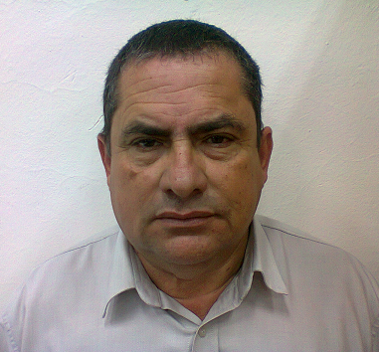
EVALUACIÓN, MEDICIÓN Y SEGUIMIENTO
LUIS ALONSO CADAVID CADAVID
TÉCNICO DE LABORATORIO QUÍMICO
QUÍMICO PURO.
FORTALEZAS: Hombre de bien, de sanas costumbres, equilibrado e inquieto por la innovación y la ciencia, sociable, de alto sentido de responsabilidad
RESPONSABILIDAD: Promueve la identificación y diseño y aplicación de metodologías y herramientas de seguimiento y evaluación,

Slide 11
REPRESENTANTE DE PADRES DE FAMILIA
INTEGRANTE CONSEJO DE PADRES
JOHANA ANDREA CORREA
FORTALEZAS: Líder Comunitaria
RESPONSABILIDADES: Motiva a los padres de familia para que asuman el sistema de Gestión de la calidad como un proyecto de mejoramiento institucional.

Slide 12
REPRESENTANTE DE LOS ESTUDIANTES
MAIRA DANIELA BERMÚDEZ ORTIZ
ESTUDIANTE DEL GRADO iX
FORTALEZAS: Líder Estudiantil
RESPONSABILIDADES: Motiva a los estudiantes para que asuman el sistema de gestión dela calidad como un proyecto de mejoramiento personal e institucional

Slide 13
REGLAMENTO
1. CONFORMACIÓN.
El comité de calidad estará conformado por representantes de los diferentes estamentos de la comunidad educativa, quienes se postularán en forma voluntaria.
El número de participantes será de, máximo 10, los cuales estarán distribuidos equitativamente entre los diferentes estamentos de la comunidad educativa.
2. FUNCIONAMIENTO.
Las reuniones del comité de calidad se realizarán semanalmente

Slide 14
REGLAMENTO
FUNCIONAMIENTO:
Durante las reuniones, evitar las interrupciones e interferencias de personas, equipos de comunicación, ruidos, entre otros.
Respetar el uso de la palabra.
Cada miembro hará registro escrito de las actividades y compromisos.
Las planeaciones y los resultados de los trabajos deberán enviarse al correo calidadcasd@gmail.com y http://proyectocalidadcasd.webnode.es
QUÓRUM DELIBERATORIO.
Internamente, el quórum se conformará con la mitad más uno de los integrantes.
Las decisiones del comité de calidad se tomarán por mayoría simple

Slide 15
REGLAMENTO
DEBERES
Asistir, puntualmente, a todas las reuniones programadas.
En caso de inasistencia, presentar excusa justificada.
Respetar el cronograma de actividades y seguir el plan de trabajo.
Respetar las normas de control y asistencia.
Encaminar el trabajo hacia la solución de problemas y el bienestar de todos.
En caso de retirarse del comité, entregar todo el material: evidencias de trabajo, avances y seguimiento del trabajo. Además, el estado del rol que viene desempeñando y capacitar al nuevo integrante de la comisión.

Slide 16
REGLAMENTO
EXCLUSIÓN
En caso de inasistencia a tres reuniones consecutivas, sin causa justificada, quedará excluido del comité.
En caso de incumplimiento de las tares asignadas, en dos ocasiones consecutivas, sin causa justificada, quedará excluido del comité.

Slide 17
FUNCIONES DEL COMITÉ DE CALIDAD
-Proponer al Equipo Directivo un plan de implementación del proceso de mejoramiento.
-Apoyar al Equipo Directivo en el desarrollo e implementación de las herramientas de calidad.
-Coordinar los programas de educación en calidad.
-Establecer y dar soporte a los equipos de trabajo de calidad, en el diseño y desarrollo de los diferentes sistemas.
-Mantener la motivación hacia el mejoramiento.
-Realizar seguimiento a la implementación del proceso de mejoramiento.
-Establecer un sistema de comunicación para transmitir el compromiso de la Dirección y los avances del proceso de mejoramiento continuo.

Slide 18

INSTITUCIÓN EDUCATIVA CASD JOSÉ MARÍA ESPINOSA PRIETO
CRONOGRAMA DE REUNIONES DEL
COMITÉ DE CALIDAD AÑO 2013
FECHA | TEMAS | LUGAR
3 DE ABRIL | CONFORMACIÓN DEL COMITÉ Y PLANEACIÓN ACTIVIDADES DE INICIO | SALA DE JUNTAS
10 DE ABRIL
24 DE ABRIL
8 DE MAYO
15 DE MAYO
22 DE MAYO
29 DE MAYO
5 DE JUNIO
12 DE JUNIO

